Slide 1


Monopoly
LEGENDRE Léa, MARCHAND Antoine, UCAR Nuri, LICETTE Victor, RIBBI Luigi

Slide 2
Sommaire
Description du projet P
Analyse du projet P
Répartition des tâches P
Mise en relation des différentes parties P
Les Tests P
Difficultés rencontrées P
Conclusion P

Slide 3
Description du projet
L’objectif du projet est la réalisation d’un Monopoly en langage java, regroupant toutes les possibilités du jeu de société.
L’ objectif mis en place est la réalisation d’un plateau de jeu du Monopoly, permettant d’accueillir 2 joueurs dans une 1er version et puis par la suite 4 joueurs.

Slide 4
Analyse du projet
Une interface : ludique et simple à comprendre.
Une base de données : regroupe les données des cartes.
Un code Java : lie l’interface et la base de données.

Slide 5
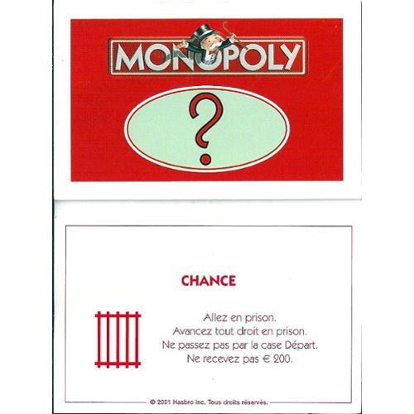
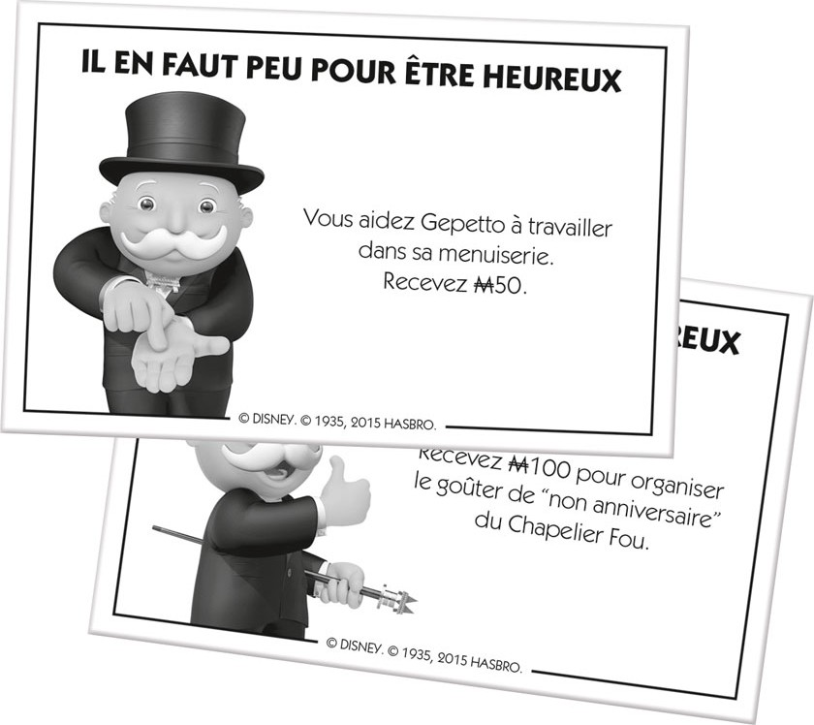
Répartition des tâches
IHM | Java | Base de données
Luigi, Antoine | Victor, Nuri | Léa
Base de données : Réalisation du MCD
Quelles parties communiquent avec qui ?
Quelles données doivent absolument être utilisées ?
16 cartes Chance et 16 cartes Communauté.

Slide 6
Mise en relation des différentes parties

Slide 7
Difficultés rencontrées

Slide 8
Les Tests

Slide 9
Conclusion
Que pouvons nous ajouter à ce projet?
Mode en ligne
Des thèmes: Simpson, Disney,…
De nouveaux pions
Nombre de joueurs
D’autres langues

